Slide 1
Развитие партнёрства в кризис. Последствия оптимизации штатов и ресурсов у заказчика и исполнителя.
Автор: Кулаченкова Алёна Игоревна

Slide 2
Кризис -
(др.-греч. κρίσις – решение; поворотный пункт) — переворот, пора переходного состояния, перелом, состояние, при котором существующие средства достижения целей становятся неадекватными, в результате чего возникают непредсказуемые ситуации.

Slide 3
Пути преодоления кризиса
Отказ от «долгих»/сомнительных проектов,
Сокращение «золотой пыли» (затрат на ТОР и VIP),
Переезды,
Активное использование онлайн-инструментов, приложений,
Получение дополнительных скидок от партнёров,

Slide 4
Пути преодоления кризиса
Оптимизация складских остатков и закупок, расходов, помещений, персонала,
Аутсорсинг затратных/непрофильных функций,
Увеличение качества и сервисов…

Slide 5
Последствия оптимизации ресурсов и персонала:
Выведение всех штатных уборщиц в клининговую компанию,
Увеличение рабочей нагрузки на руководителей и исполнителей,
Плохая преемственность по текущим заявкам и процессам,
Снижение качества и сервисов.

Slide 6
Решения, минимизация рисков:
Выстраивание доверительных, конструктивных отношений с руководством Исполнителя,
Включение поставщика как полноценное звено в процессы Заказчика,
Перевод подготовки внутренней отчётности в зону ответственности Исполнителя,
Регулярная «сверка часов» по новым процессам,
Увеличение объёмов, качества, сервисов,
Совместный мониторинг оптимизации ресурсов.

Slide 7
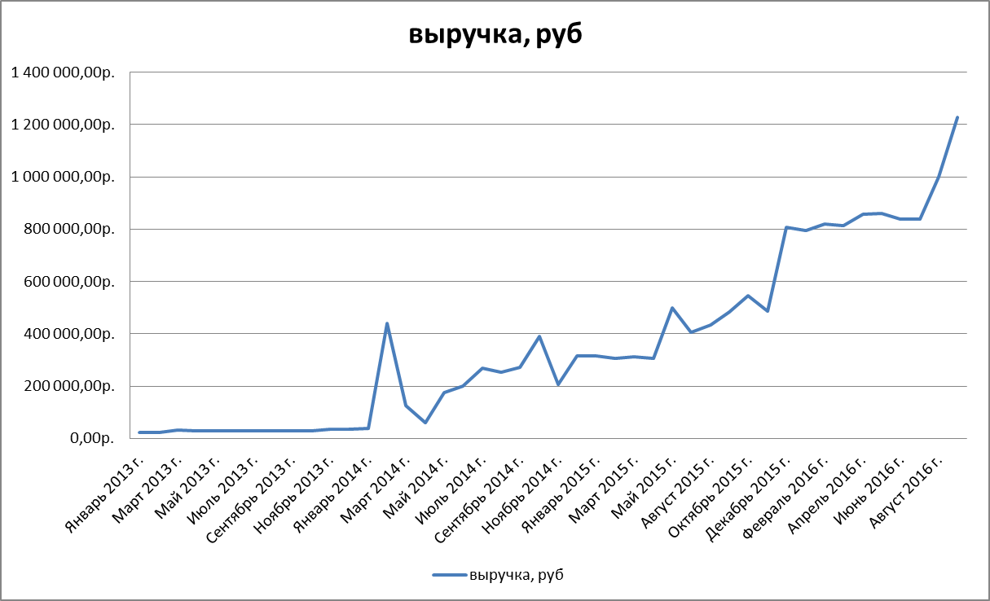
Как это выглядит:

Slide 8
Вывод:
Если Исполнитель и Заказчик готовы быть партнёрами и помогать друг другу, то можно не только преодолеть кризис и его последствия, но и развиваться.
Важно поддерживать взаимную ответственность и прозрачность в сотрудничестве.

Slide 9
Спасибо за внимание!
Готова ответить на вопросы.

